Slide 1
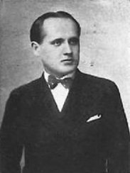
Csongor és Tünde
Dr. Németh Antal (1903-1968)
rendezésében
Irodalmi és művészettörténeti egyetemi tanulmányait a budapesti és a berlini egyetemen végezte el
1928: Országos Kamara Színház rendező-fordítója, Színpadművészeti Stúdió alapító tagja
Jaschlik Álmos iskolájában díszlettörténetet és díszlettervezést oktatott
1929-1931: Szegedi Nemzeti Színház rendezője
1933-1935: Tormay Cécile Napkelet című folyóiratának volt a szerkesztője
1935-1944: Nemzeti Színház igazgatója
Rendezésében a Nemzeti Színházban a Csongor és Tünde 1937-1938 és 1941-1942 között, valamint 1956-ban került bemutatásra
1945-1956: nem rendezhetett
1956-1957: kaposvári Csiky Gergely Színház rendezője volt
Első felesége: Peéry Piri színésznő
Második felesége: Monori Kornélia
Sírja a Farkasréti temetőben található.

Slide 2
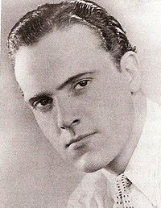
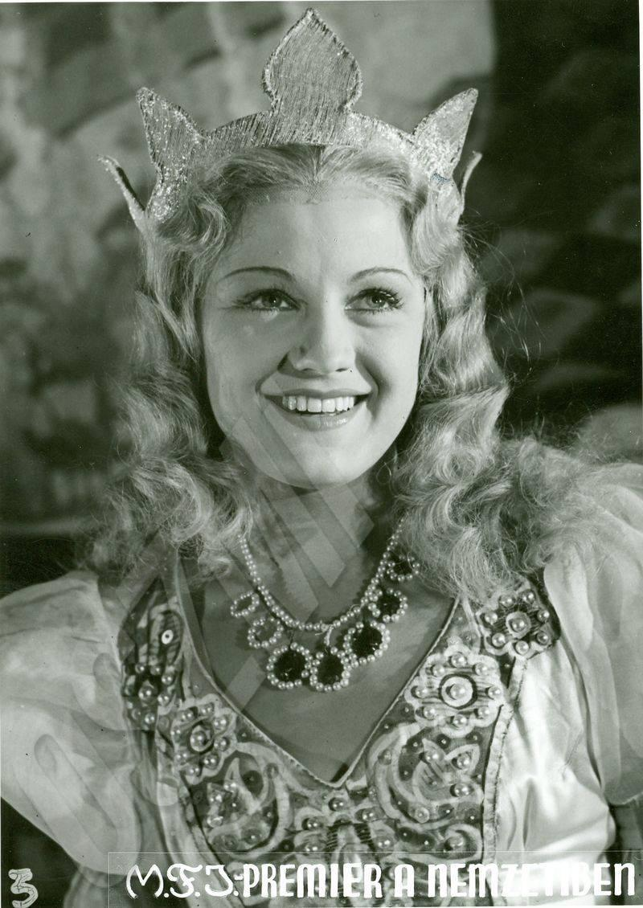
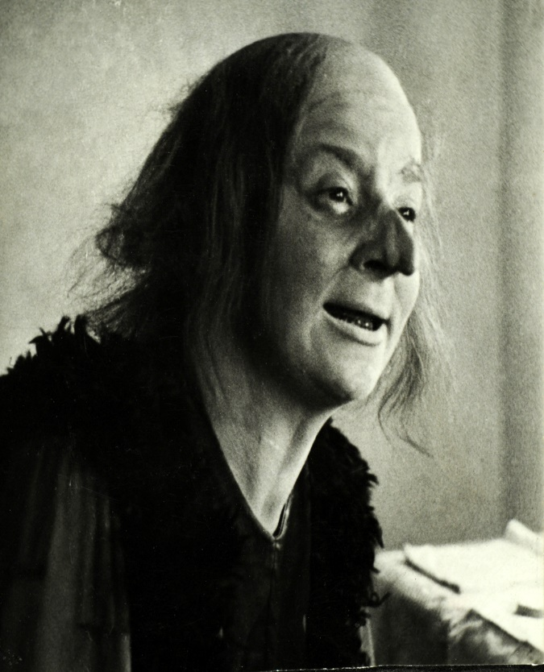
Csongor és Tünde
Szereplők:
Csongor: Szabó Sándor
- nemes úr, beleszeret Tündébe
- mesebeli lovag, királyfi
- az élet értelmét keresi
Tünde: Szörényi Éva
- nemes kisasszony
- tündérként és hattyú alakban jelenik meg
- lemond tündérségéről a szerelemért
Mirigy: Gobbi Hilda
- Csongorék cselédje
- irigy a fiatalokra
- a mesebeli boszorkány megtestesítője

Slide 3
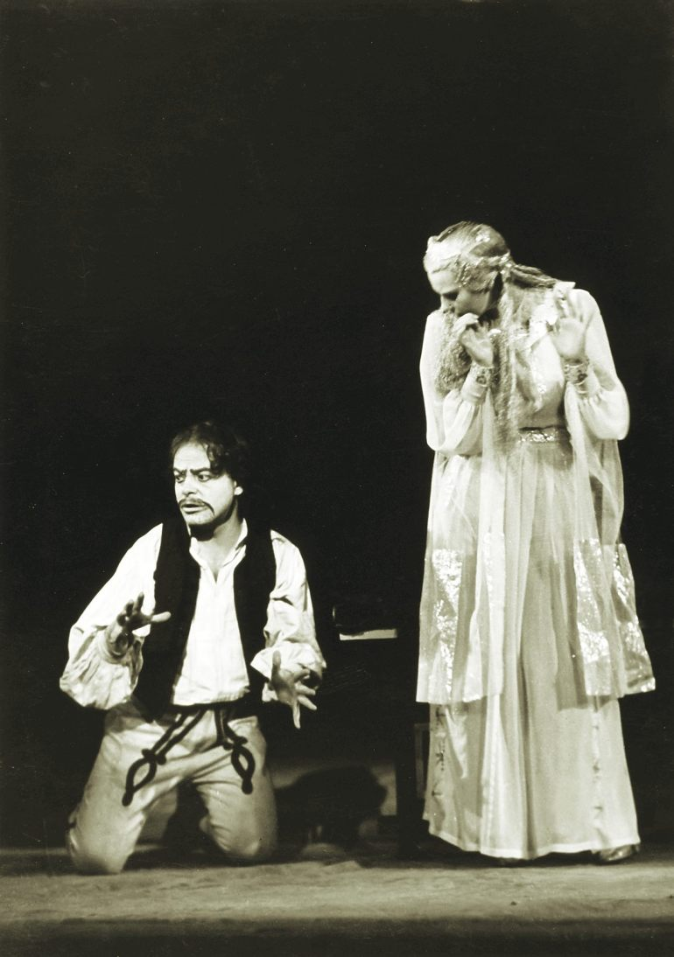
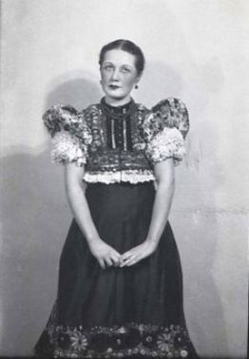
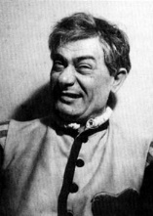
Csongor és Tünde
További szereplők:
Balga: Juhász József
- népies réteg
- földműves
- Csongor szolgája
- életfelfogása pórias
Ledér: Szeleczky Zita
- lezüllött szegény lány
- fiatal boszorka
- Mirigy szövetségese
- álszerelmet, megalkuvást képviseli
Ilma: Somogyi Erzsébet
- népies réteg
- Böske néven Tünde cselédje, Balga felesége
- valóságérzék megtestesítője
Kalmár: Makláry Zoltán
- a pénz mindenhatóságát,
a világ haszonelvűségét,
a merkantili szellemet
szimbolizálja

Slide 4
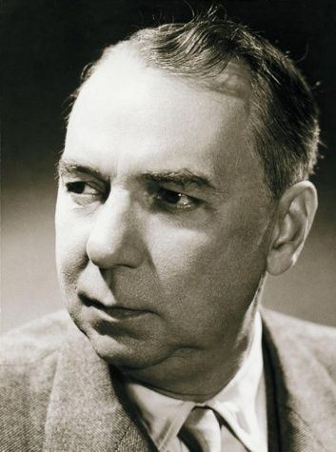
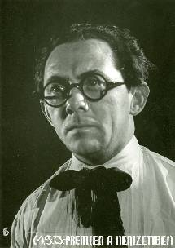
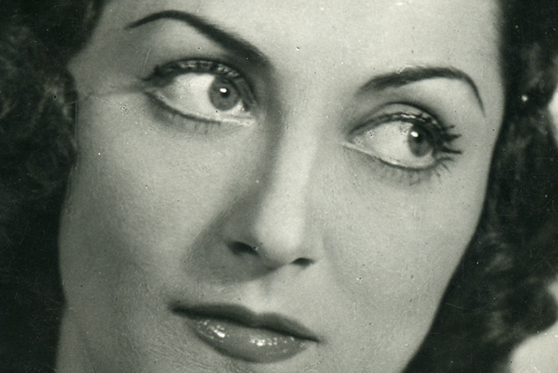
Csongor és Tünde
További szereplők:
Fejedelem: Tímár József
- Napóleon-kultusz jelképe
- világot leigázni tudó emberi erőt példázza
Tudós: Pethes Sándor
- a felvilágosodás racionalizmusának jelképe
- ész mindenhatóságába vetett hit kifejezője
Hegel által előrevetített nem-művészi
korszak képviselője
Éj: Lukács Margit
- vetített női arc
- csak hang
- újdonság a színpadon

Slide 5
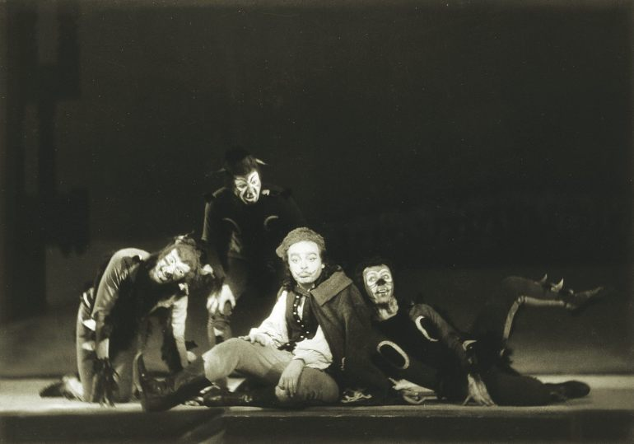
Csongor és Tünde
További szereplők: ördögök
Kurrah: Major Tamás
Berreg: Várkonyi Zoltán
Duzzog: Ungváry László
A darabban ördögök, rosszcsontok, akiket az éhség gonosszá tesz, lelkük mélyén azonban jók: megjavulnak és Tünde szolgálatába állnak.

Slide 6
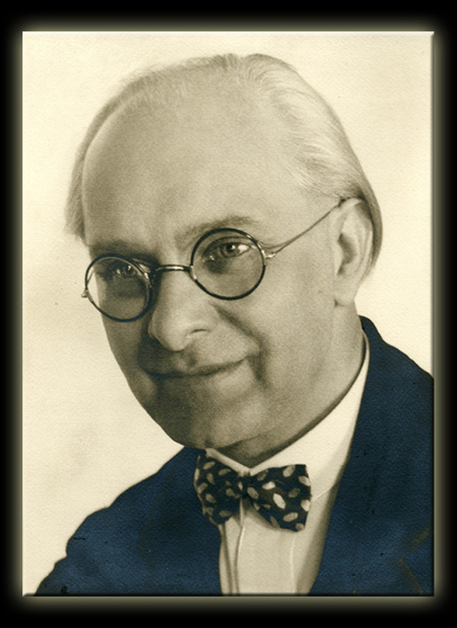
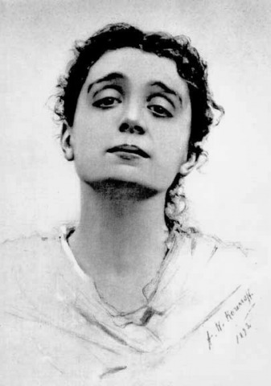
Csongor és Tünde
Jelmez, zene, tánc és koreográfia
Jaschlik Álmos: néhány jelenetben díszlet-, jelmeztervező, Pl.: Jóskút
Polgár Tibor: kísérőzene
Szentpál Olga: táncjelenetek újszerűsége

Slide 7
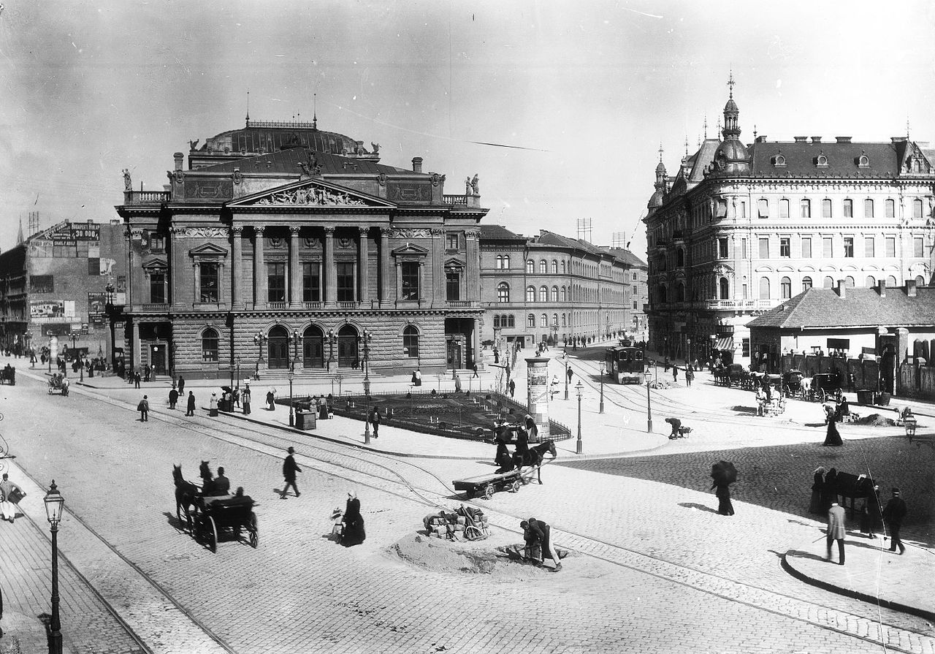
Magyar színháztörténet
Klebelsberg Kunó lehetőséget teremtett művelődésünk, művészetünk növelésére.
Klebelsberg Kunó halála határkő a magyar színház történetében, mert a helyébe lépő új kultuszminiszter elbocsátja Hevesi Sándort a Nemzeti Színháztól, ezzel lezárult az ország első színházának művészi szempontból igen magas színvonalú és gazdag korszaka.
Az új kultuszminiszter, Hóman Bálint, 1935-ben nevezte ki a Nemzeti Színház igazgatójává Németh Antalt, akinek szabad kezet adott a színház újjászervezéséhez. Ki is használta a lehetőséget, elbocsátotta a "nagy öregeket" (Aczél Ilona, Csathó Kálmán, Bartók Gyula, Rózsahegyi Kálmán).
Elszerződtette a magánszínházak legjelentősebbjeit, ők alkották a színház együttesének élvonalát a jubileumi esztendőben (pl. Jávor Pál, Gózon Gyula, Berky Lili, Ungvári László, Szabó Sándor, Várkonyi Zoltán, Gobbi Hilda, Szeleczky Zita, Szörényi Éva, Lukács Margit).
A Nemzeti Színház Blaha Lujza téri épülete a 20. század elején

